Slide 1
另类数据研究（一） 投资者关系活动数据
科大财经
2023年4月11日
2023年&2022年最受关注的公司Top20
过去N天被调研次数最高的上市公司表现
调研次数Top200的机构&分析师
机构&分析师调研效率质量
不同活跃度机构的调研质量
外资机构调研质量
* 获取课件及相关数据可扫描二维码领取

Slide 2
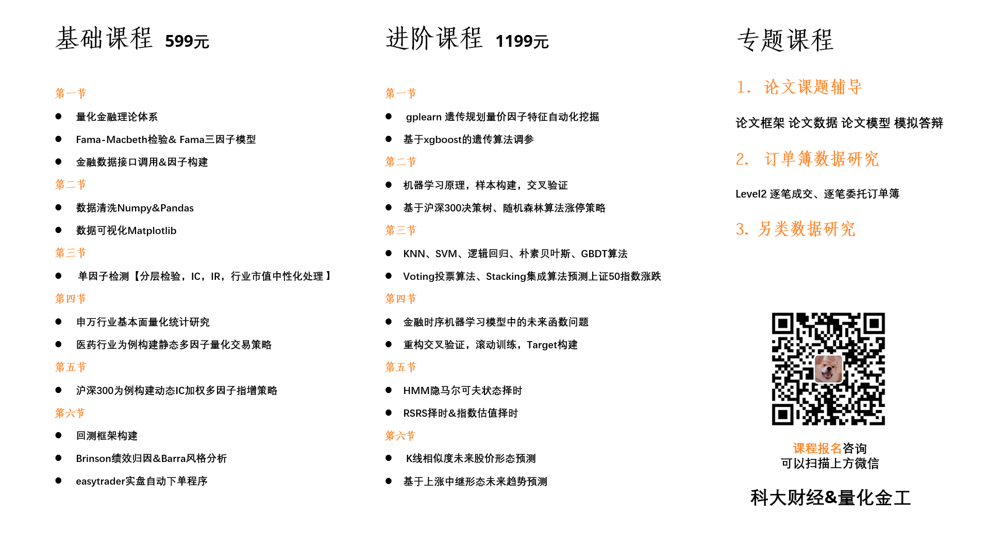
下期预告：暑期量化投研实习攻略
腾讯会议直播
提供完整源代码
讲解源码逻辑及理论
一对一答疑

Slide 3
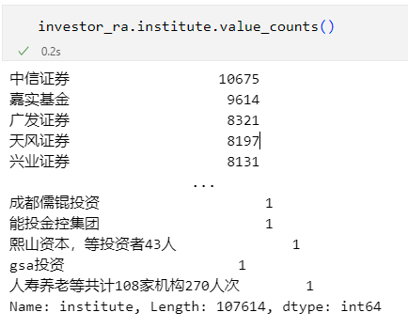
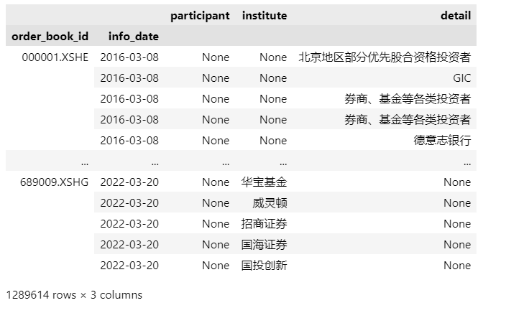
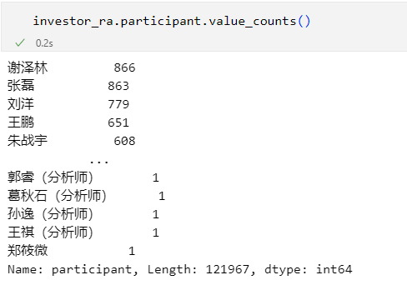
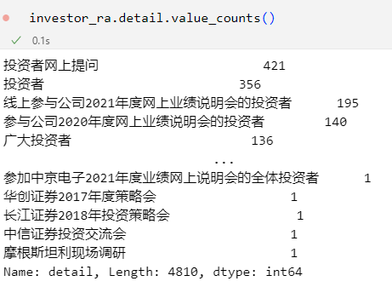
投资者关系数据概览

Slide 4
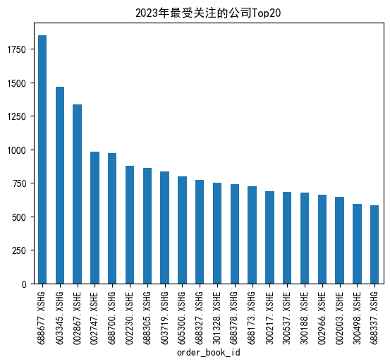
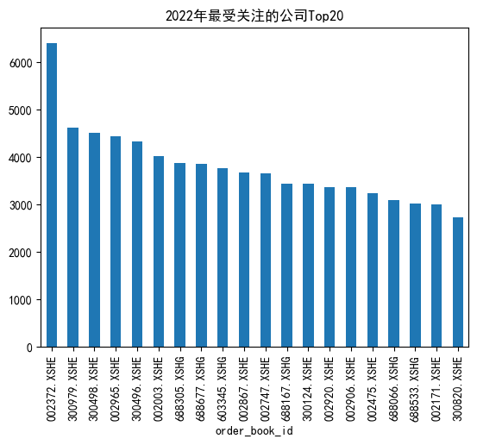
2023&2022最受关注的公司Top20
['海泰新光', '安井食品', '周大生', '埃斯顿', '东威科技', '科大讯飞', '科德数控', '良品铺子', '佳禾食品', '云从科技', '维峰电子', '奥来德', '希荻微', '东方电热', '广信材料', '美亚柏科', '苏州银行', '伟星股份', '温氏股份', '普源精电']
['伟星新材', '华利集团', '温氏股份', '祥鑫科技', '中科创达', '伟星股份', '科德数控', '海泰新光', '安井食品', '周大生', '埃斯顿', '炬光科技', '汇川技术', '德赛西威', '华阳集团', '立讯精密', '航天宏图', '上声电子', '楚江新材', '英杰电气']

Slide 5
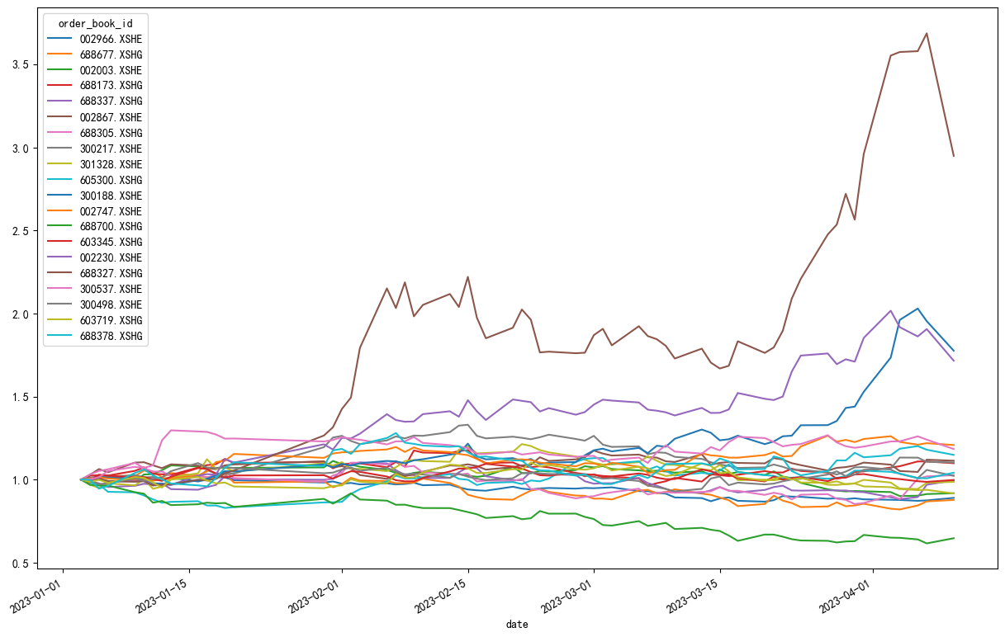
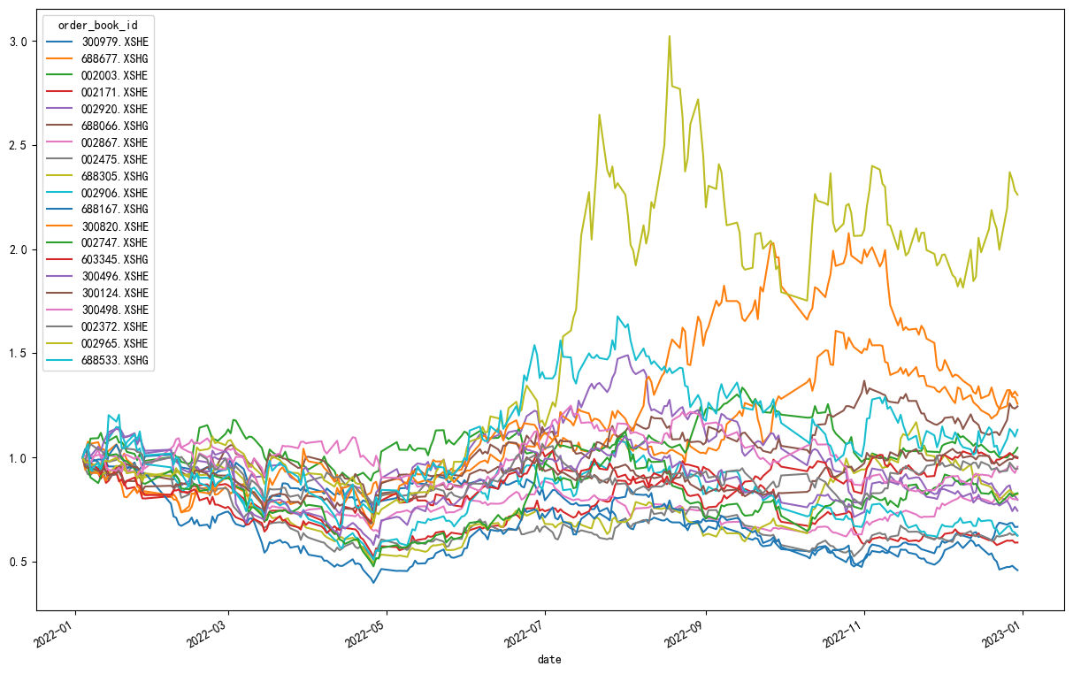
2023&2022最受关注的公司Top20表现

Slide 6
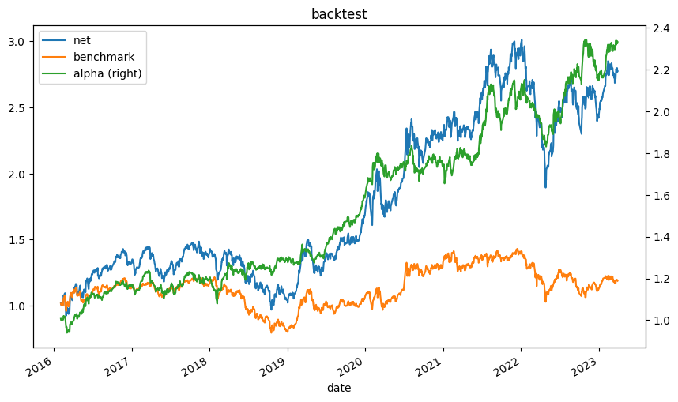
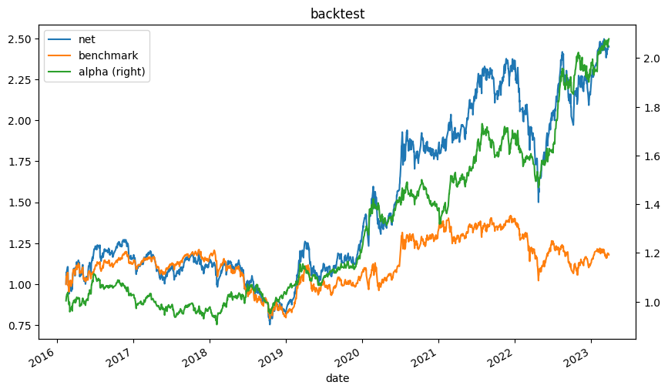
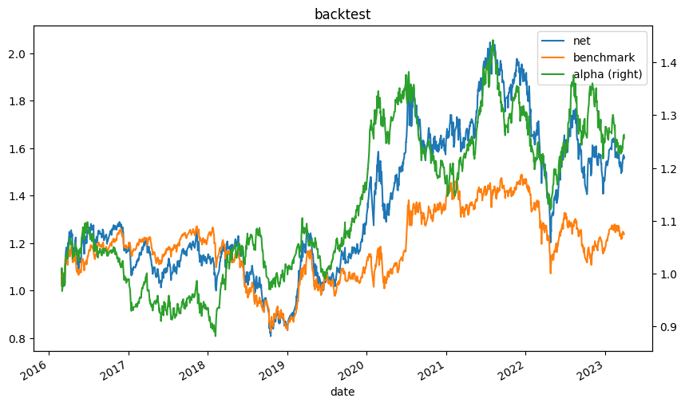
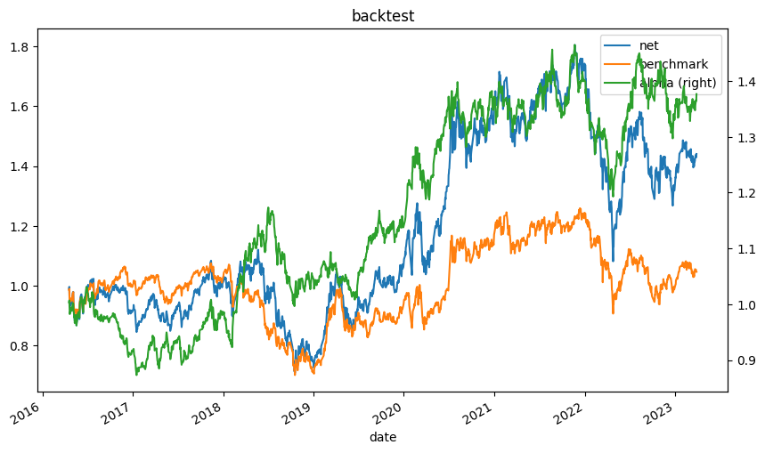
过去N天被调研次数最高的上市公司表现
N = 3
N = 5
N = 20
N = 60

Slide 7
调研数量TOP200的机构
['中信证券', '嘉实基金', '广发证券', '天风证券', '兴业证券', '海通证券', '中金公司', '华泰证券', '华夏基金', '博时基金', '富国基金', '招商证券', '国信证券', '安信证券', '南方基金', '长江证券', '中泰证券', '东方证券', '银华基金', '广发基金', '鹏华基金', '国泰君安', '个人投资者', '光大证券', '国泰基金', '中信建投', '东吴证券', '大成基金', '东北证券', '中欧基金', '方正证券', '浙商证券', '华创证券', '华安基金', '中银基金', '国金证券', '招商基金', '天弘基金', '泰康资产', '申万宏源', '民生证券', '汇添富基金', '西南证券', '建信基金', '华商基金', '国盛证券', '融通基金', '宝盈基金', '中信建投证券', '易方达基金', '华宝基金', '长信基金', '兴全基金', '万家基金', '长盛基金', '诺安基金', '长城基金', '新华基金', '国海证券', '平安基金', '安信基金', '太平洋证券', '中融基金', '西部证券', '开源证券', '国泰君安证券', '信达证券', '工银瑞信', '银河基金', '海富通基金', '财通证券', '东吴基金', '中海基金', '德邦证券', '兴业基金', '交银施罗德基金', '永赢基金', '九泰基金', '华西证券', '诺德基金', '金鹰基金', '长城证券', '华安证券', '平安证券', '国元证券', '交银施罗德', '东兴证券', '财通基金', '高毅资产', '太平资产', '中邮基金', '华富基金', '光大保德信基金', '新华资产', '银河证券', '工银瑞信基金', '上投摩根', '国寿安保基金', '中信资管', '人保资产', '东方基金', '西部利得基金', '睿远基金', '泰信基金', '申万宏源证券', '华泰柏瑞基金', '淳厚基金', '德邦基金', '创金合信基金', '中庚基金', '上银基金', '鹏扬基金', '国联安基金', '平安资管', '中加基金', '中金资管', '国投瑞银', '源乘投资', '国联证券', '景顺长城基金', '华泰柏瑞', '农银汇理基金', '浙商基金', '太平基金', '民生加银基金', '上投摩根基金', '博道基金', '盘京投资', '财通资管', '浦银安盛基金', '农银汇理', '中银国际', '中银国际证券', '拾贝投资', '大家资产', '国寿养老', '汇添富', '中信证券股份有限公司', '景林资产', '信诚基金', '中信保诚基金', '恒越基金', '彤源投资', '平安资产', '浦银安盛', '泓德基金', '景顺长城', '汇丰晋信', '星石投资', '国投瑞银基金', '光大保德信', '淡水泉投资', '前海开源基金', '东海基金', '富安达基金', '平安养老', '信达澳银基金', '天治基金', '汐泰投资', '汇丰晋信基金', '国泰君安证券股份有限公司', '天风证券股份有限公司', '华夏久盈', '招银理财', '国寿资产', '新时代证券', '申万菱信基金', '东证资管', '聚鸣投资', '创金合信', '嘉实基金管理有限公司', '泰达宏利基金', '民生加银', '长江养老', '首创证券', '中信建投证券股份有限公司', '中金基金', '进门财经', '海通证券股份有限公司', '鑫元基金', '易方达', '中信建投基金', '兴银基金', '国寿安保', '朱雀基金', '广发证券股份有限公司', '煜德投资', '申万菱信', '东方资管', '淡水泉', '中银证券', '兴业证券股份有限公司', '重阳投资', '中国国际金融股份有限公司', '广发资管', '博时基金管理有限公司', '泓澄投资', '兴证全球基金', '信达澳银', '红土创新基金']

Slide 8
调研数量TOP200的分析师
['谢泽林', '张磊', '刘洋', '王鹏', '朱战宇', '张伟', '李晗', '王帅', '王伟', '胡纪元', '张超', '刘俊', '王浩', '王亮', '王凯', '吕伟志', '温震宇', '陈磊', '李博', '王超', '李阳', '林晓枫', '徐博', '赵梓峰', '王喆', '吴昊', '李峰', '王斌', '郭磊', '于洋', '凌晨', '赵俊', '刘杰', '李超', '刘强', '张帆', '顾宝成', '李涛', '吴桐', '赵洋', '许杰', '王磊', '刘畅', '杨林', '高翔', '陈晨', '汪洋', '陈曦', '张凯', '郝彪', '郭斐', '陈涛', '臧怡', '成佩剑', '俞海海', '张阳', '黄勇', '孙浩中', '刘博', '李威', '刘勇', '张博', '周晓东', '曹国军', '刘雯蜀', '姜宇帆', '王博', '曾尚', '杨柳青', '耿军军', '赵强', '黄进', '刘航', '刘岚', '张亮', '刘鹏', '张雷', '赵宇', '王友红', '程海泳', '韩冬伟', '褚天', '王璐', '王涛', '郭堃', '陈洪', '陈超', '张鹏', '王莉', '赵阳', '陈文', '黄伟', '杜威', '廖欢欢', '刘宏', '李昂', '孟杰', '周志敏', '刘平', '陈飞达', '王鑫', '杨涛', '李进', '孟灿', '刘彬', '田发祥', '王佳晨', '张欣', '陈卓', '吴若宗', '徐中华', '刘宁', '赵勇', '刘逍遥', '王宁', '常宁', '张浩', '张健', '陈伟', '孙通', '张帅', '张岩松', '李扬', '刘旭明', '于蕾', '陈宝健', '方云龙', '张宇', '丁鑫', '董丰侨', '胡筱', '马丽娜', '王晓明', '和川', '陆士杰', '李子扬', '陈鹏', '陈杰', '刘建忠', '陈金伟', '高扬', '冯达', '钱怡', '黄鹏', '江舟', '李响', '石磊', '翟森', '冯明远', '江昕', '高亮', '邹伟', '陈俊', '杨立', '刘磊', '杜昊', '高峰', '惠博闻', '胡颖', '黄杨', '朱冰兵', '马翔', '何怀志', '李杨', '卫书根', '杨莹', '何帅', '刘海啸', '张翔', '徐勇', '江耀堃', '吴伟', '田垒', '徐聪', '杨伟', '梁国柱', '林娟', '林静', '郭雅丽', '任桀', '刘晟', '张弘', '汤祺', '王丹', '陈亮', '王树娟', '闵晓平', '黄丙延', '胡斌', '李娜', '周楷宁', '孙卫党', '张鸿运', '翟旭', '曾博文', '徐伟', '刘明', '李丹', '王睿', '季清斌']

Slide 9
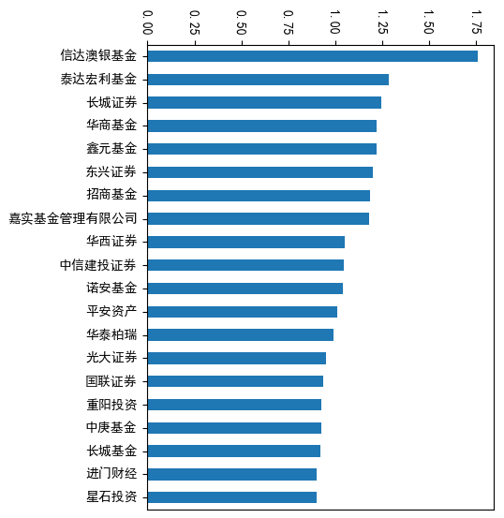
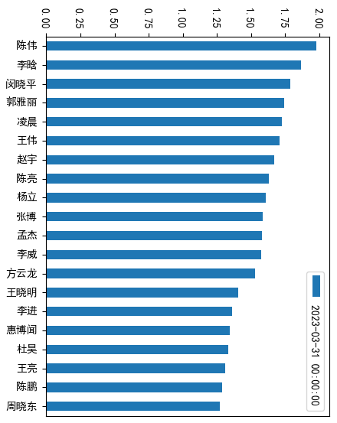
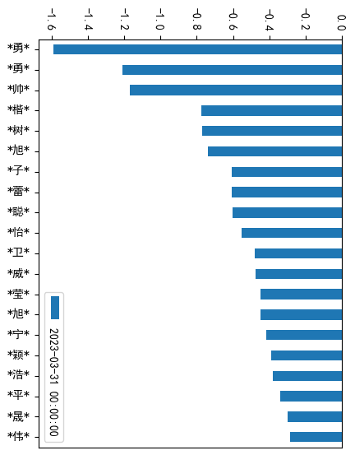
将被调研的上市公司作为券池持有20天，计算净值夏普
效率最高的20家机构
效率最高的20位分析师
效率最低的20位分析师

Slide 10
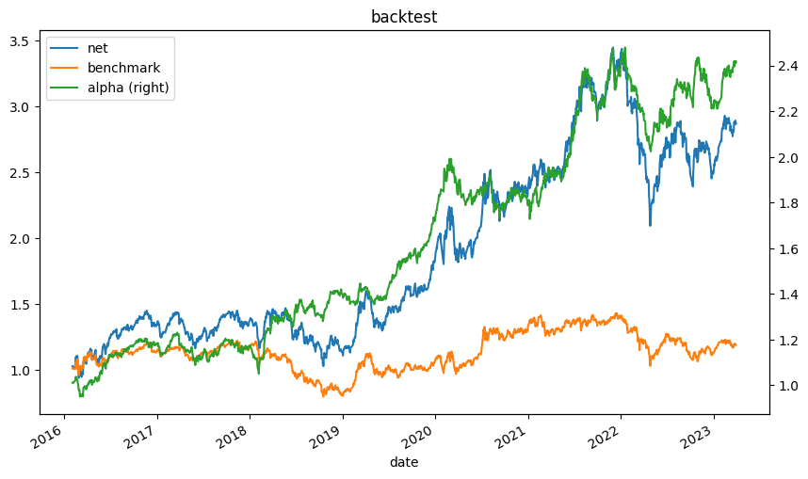
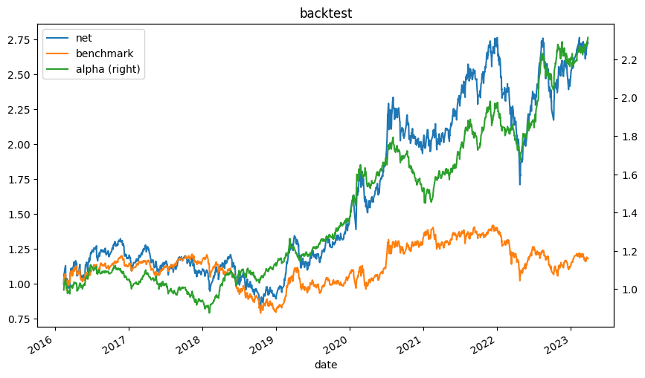
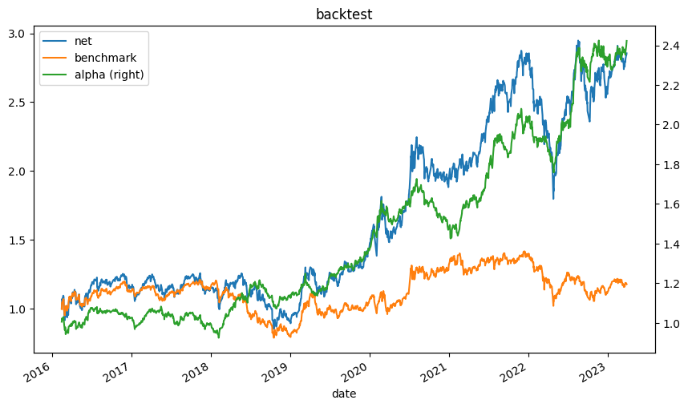
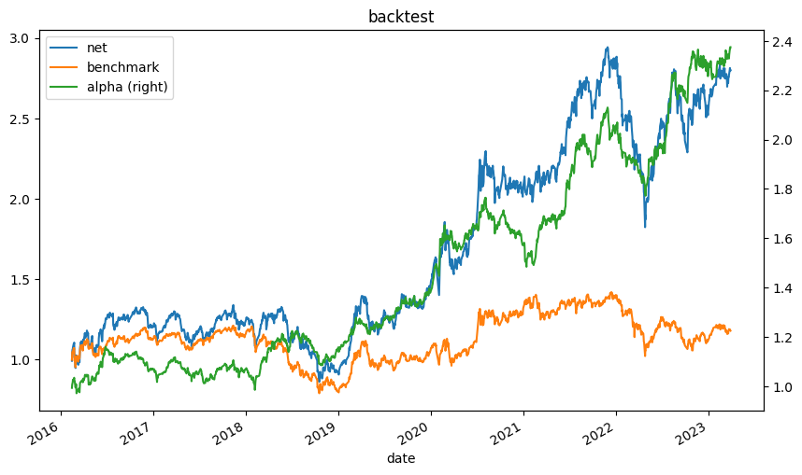
不同活跃度机构的调研质量
HIGH ACTIVE
MID ACTIVE
LOW ACTIVE
NO ACTIVE

Slide 11
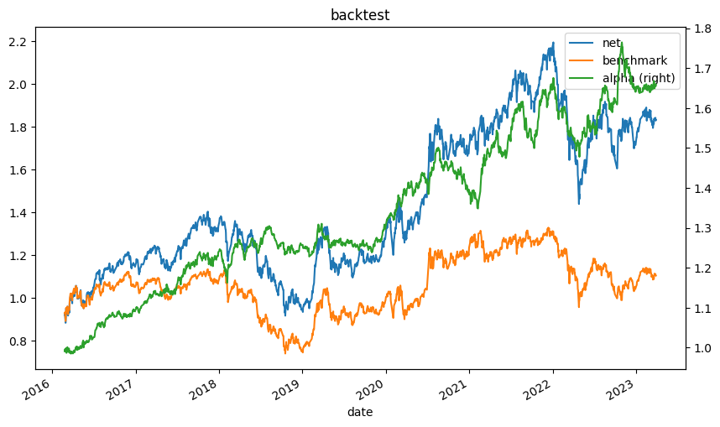
外资机构调研质量
['Morgan Stanley','GIC','摩根士丹利', '瑞银证券','UBS', '摩根大通','Point72','野村证券','Schroders','Pinpoint','IGWT Investment', '瑞士信贷', 'Fidelity','Franklin Templeton', 'Value Partners', 'Manulife', 'Hel Ved Capital','Pinpoint Asset Management Limited', 'Willing Capital', 'HSBC','Blackrock','Dymon Asia','Goldman Sachs','Neuberger Berman', 'Millennium', 'Fidelity International','Brilliance Capital','Wellington','Green Court Capital', 'JP Morgan','Polymer Capital','BlackRock','Dymon Asia Capital', 'UG Investment', 'Allianz Global Investors', 'Lazard Asset Management', 'Wellington Management','Power Pacific','Credit Suisse', 'Matthews Asia', 'Parantoux Capital', 'WT Capital', '花旗','J.P.Morgan', 'Point 72', 'Rays Capital','淡马锡', 'Trivest','三井住友','PAG','贝莱德','施罗德投资','贝莱德基金','麦格理证券','野村资管','德意志银行','高盛证券','APS','高盛','施罗德基金']

